Slide 1


НОВАЯ БИЗНЕС-МОДЕЛЬ использующая развитие сельских территорий и фермерства в рамках мясного скотоводства
2020 год

Slide 2

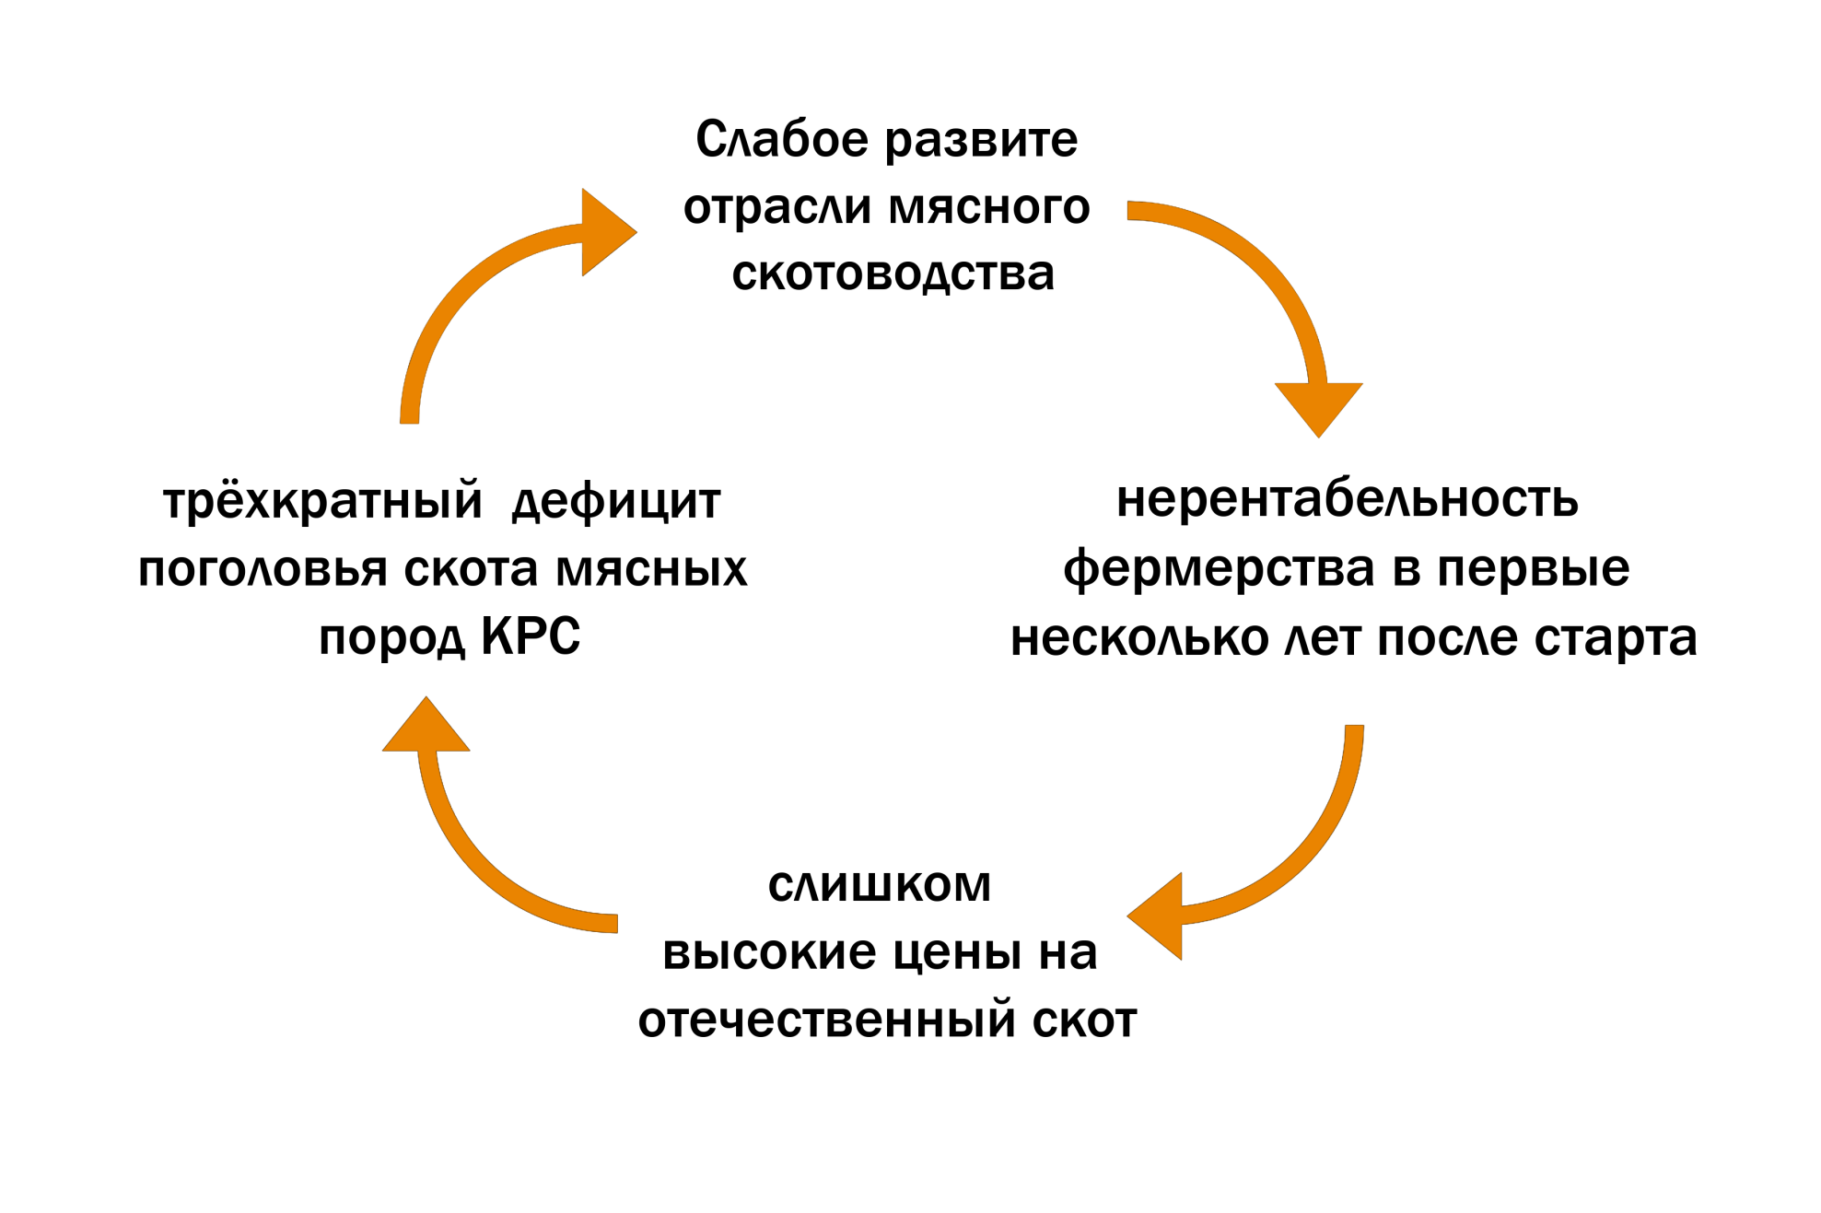
Основные проблемы отрасли

Slide 3
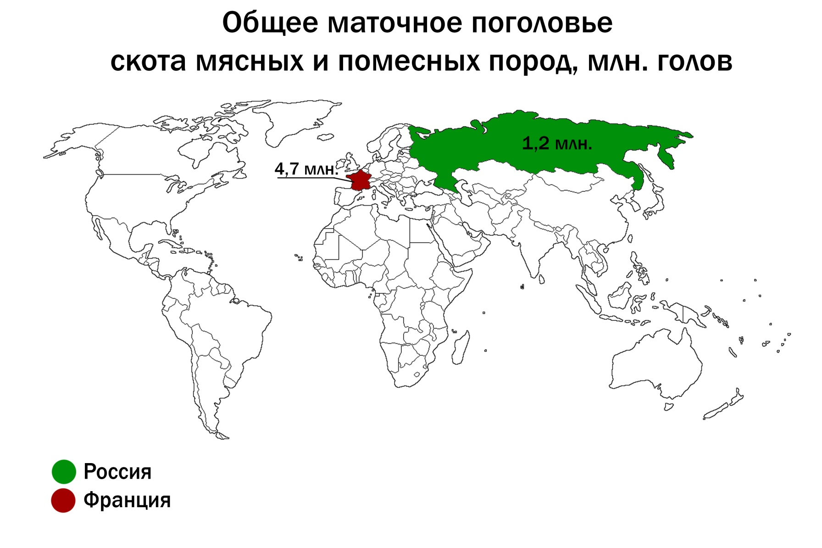


Нужно
10-тикратное увеличенье поголовья

Slide 4
Приоритетные направления стратегии регионов РФ
Направление мероприятий | Стратегические цели
Развитие человеческого потенциала | Обеспечение прироста сельского населения Повышение качества жизни населения
Экономическое развитие сельских территорий | Рост доходов населения Стимулирование роста промышленности и сервисных предприятий ориентированных на животноводство
Управление ресурсами | Увеличение доходов бюджетов районов от использования земельных ресурсов и имущественного потенциала Рациональное использование природных ресурсов
Развитие инфраструктуры | Создание комфортной среды проживания Обеспечение синергии для развития предпринимательской инициативы
Общественная безопасность | Повышение уровня защищённости граждан и территории района
Развитие территории | Развитие сельской территории и муниципалитетов

Slide 5
Элементы системы бизнес связей связей в мясном скотоводстве
Министерство сельского хозяйства
НАУЧНЫЕ И ОБРАЗОВАТЕЛЬНЫЕ УЧЕРЕЖДЕНИЯ АПК
Цифровая WEB-платформа:
Учет и идентификация КРС;
Цифровой рынок КРС;
Экспортные контракты;
Коммуникации участников отраслевых связей.
РАЙОН
ИНТЕГРАТОР
Объединяет фермеров как поставщиков скота на откорм и покупателей новых телок и нетелей от Интегратора
УЧЕБНЫЙ ЦЕНТР
С УЧЕБНОЙ ФЕРМОЙ
ЦЕНТР ОТРАСЛЕВЫХ СТАНДАРТОВ И ТЕХНОЛОГИЧЕСКОЙ ПОДДЕРЖКИ
ФЕРМЕР
НЕТЕЛИНЫЙ КОМПЛЕКС
НАЧИНАЮЩИЙ ФЕРМЕР
ФЕРМЕР
ВНЕШНИЕ ПОКУПАТЕЛИ ЖИВОГО СКОТА
ОТКОРМОЧНЫЕ ПЛОЩАДКИ, ПЕРЕРАБОТКА
СКОТНЫЙ РЫНОК

Slide 6



Основные элементы реализации модели:
1. Интегратор , инициатор фермерского кластера
- кормозаготовка для членов кластера и других сельхозпроизводителей региона;
- услуги членам кластера (техника, механизаторы);
- площадка сбора скота (скотный рынок), прежде всего выкуп произведенного молодняка у фермеров для реализации.
2. Интегратор , развитие фермерских предприятий вокруг себя
- учебная ферма и подготовка фермеров для принятия в кластер;
- нетелиный комплекс (производство на основе тёлок, выращенных фермерами – членами кластера);
- специализированные сервисы для фермеров (юридические, бухгалтерские, ветеринарные, зоотехнические и т.д.);
3. Фермеры – члены кооператива
- содержание маточного стада кластера;
- производство молодняка КРС.

Slide 7

Суть подхода в новой отраслевой модели
Производственный формат отношений, построенный на принципах разделения технологического процесса и глубокой специализации с участием фермерских хозяйств, и взаимодействия участников – партнёров при кооперационном взаимодействии на базовом отраслевом уровне «корова-теленок»
СПОСОБСТВУЕТ РЕШЕНИЮ ТРЁХ
ВАЖНЫХ ЗАДАЧ
АПК
Развитие территорий и ввод земель в оборот
Рост маточного поголовья и товарной продукции
Предоставление социального лифта гражданам,
рост занятости и семейных ферм

Slide 8
модель - инструмент наращивания участников кластера на единой площадке контроля и маркетинга цепочки производства
Разворачивание Модели
Провоцирует спрос на маточное поголовье КРС, что и является драйвером эффективности для действующих предприятий и новых инвестиционных проектов
Рынок сбыта: экспорт телок и нетелей, бычки на откормочные площадки, для развития территорий и фермерства каждый следующий фермер кластера выкупает нетелей выращенных Интегратором от предыдущего участника обеспечивая рентабельность всего кластера вместе с наращиванием основных средств производства

Slide 9
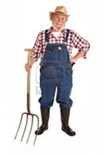



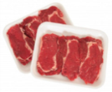
Система отраслевой кооперации
Бойня, партнёры для прослеживаемости продукции и контроля параметров выхода мяса
ИНТЕГРАТОР
центр компетенций,
сопровождение фермеров и рост маточного стада КРС
в районе
Откорм
бычков
КФХ
Нетелиный комплекс
Экспорт телок и нетелей
Работа по расширению числа КФХ, участников кооперации в системе
Реализация готовой продукции
Цех по разделке с маркировкой продукции персональными данными продукции фермеров

Slide 10

Контрактные отношения и глубокая специализация в кооперации фермерских хозяйствах. Почему?
Фермер имеет гарантию сбыта и получения оговоренной в контракте цены при соблюдении условий поставки
существенно повышается устойчивость бизнес-проекта и способствует, в том числе привлечению инвестиционного капитала.
распределение капитальных и текущих затрат, а также рисков между партнерами (независимыми участниками кластера).
усиливается роль планирования и привлечения в партнеры крупного бизнеса для формирования объемов и стандартов продукции.

Slide 11
Модель для фермеров в системе кластера

Slide 12

ПРЕИМУЩЕСТВА предлагаемой стратегии:
Компания интегратора обеспечивает формирование фермерских хозяйств кластера «под ключ», благодаря пакетным технологическим, организационным и финансовым решениям в системе экономических связей.
Компания Интегратора расширяет масштаб районного кластера формируя регулярно новые фермы в системе производственных связей из молодняка КРС воспроизведённого в кластере или приобретенного из вне.
Выстраивается отраслевая цепочка от кормозаготовки до производства готовой продукции, с востребованностью учебных, консалтинговых центров, привлекательностью для молодёжи и спросом на программы социальной поддержки.
Стимулирует возникновение дополнительных направлений деятельности в т.ч. на базе ЛПХ.

Slide 13

Актуальность для основных участников государственного уровня
Мясное и молочное скотоводство – приоритетные направления развития АПК | Увеличение числа КФХ Развитие кооперации Рост АПК и рост налоговых поступлений | Развитие сельских территорий Вовлечение в оборот земель сельхоз. назначения | Повышение эффективности мер господдержки Рост региональных экономик | Снижение рисков банкротств и невозвратов Контроль над процессами Инвест активность | Новые правила идентификации мечения и учета животных Единые базы поголовья КРС Рост потребительского доверия
ЗАДАЧИ
√
√
√
√
√
√
Минсельхоз
√
√
√
√
√
Минфин, Минэкономики
√
√
Ветеринарный надзор
√
√
√
√
Экспортная поддержка
√
√
√
√
Инвестиционные банки

Slide 14
Основные участники реализации стратегии
Администрация региона
Муниципальные образования.
Министерство сельского хозяйства региона.
Локальный Интегратор межрайонного значения.
Фермеры действующие и начинающие.
Предприятия молочной отрасли в качестве репродукторов животных мясных пород (эмбриональный трансферт и помесное скрещивание КРС).
Научные и учебные организации с отраслевым профилем.
Единый центр отраслевых стандартов (некоммерческий отраслевой союз).
Ветеринарное управление.
Финансовые инструменты поддержки АПК и МСП.

Slide 15

ОСНОВНЫЕ ФУНКЦИИ ИНТЕГРАТОРОВ
ОСНОВНОЙ УЧАСТНИК
Субъект МСП
КФХ, ЛПХ
Специфические функции
оператор районной Программы развития кооперации мясного скотоводства
Ведет зоотехнический учет фермерского скота в отраслевой Электронной Базе КРС
Координатор лаборатории современных репродуктивных технологий для КРС
Учебный центр с отраслевым профилем
(в т.ч. учебная ферма)
Координатор торгово-распределительных связей
Основные функции
Административная
Производственная
Учебно-демонстрационная площадка
Работа и взаимодействие
с фермерами
Реализация скота
Зоотехния и ветеринария
Кормовое обеспечение
Снабжение и логистика
Безопасность и контроль
ПОЛУЧАТЕЛЬ УСЛУГ
Региональный орган власти

Slide 16
Социальный лифт для гражданина благодаря приобретению мясной фермы в рамках модели
(или развитию действующих ферм)
Обращение гражданина или КФХ, прохождение собеседования.
Прохождение обязательного обучения, стажировки на учебных фермах.
Аттестация и допуск гражданина к работе в качестве фермера.
Вступление в пользование мясной фермой (подготовка планов расширения действующей фермы).
Обращение в соответствующие финансовые институты для получения финансирования на приобретения фермы, скота (техники).
Сопровождение работы КФХ, повышение и подтверждение квалификации со стороны муниципалитетов и интеграторов.

Slide 17
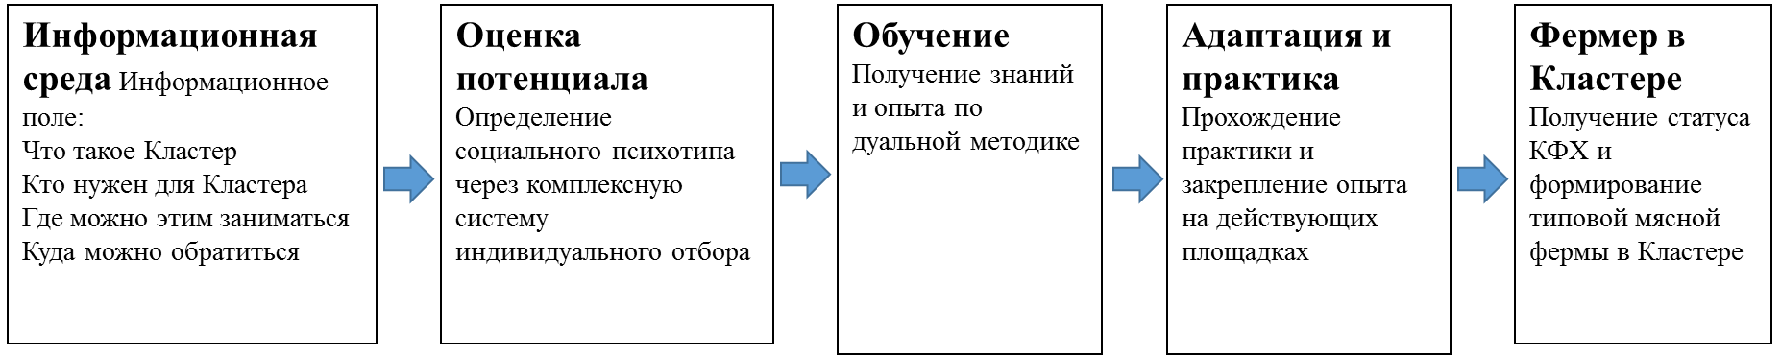
Алгоритм формирования фермерских хозяйств Интегратором
Возможность заниматься любимым делом с коммерческим результатом.
Получение гарантированного дохода в системе кооперационных связей.
Поддержка для приобретения фермы в собственность как действующего бизнеса с гарантией реализации готовой продукции.
Решение социальных вопросов (жилье, социальная инфраструктура).
Участие в кооперации с другими фермерами Кластера (взаимная поддержка и опора).

Slide 18
Результаты стратегии
максимальное использование ресурсного и человеческого потенциала (кормовые угодья, незанятое население и т.д.)
развитие кооперации и фермерства – приоритет государственной аграрной политики в России
повышение эффективности животноводства (качественно новый уровень ветеринарного сопровождения)
социальный эффект:
- создание новых (самозанятость) рабочих мест
- сохранение уже имеющихся рабочих мест
- развитие с/х территорий, в том числе неудобий
экономический эффект:
увеличение налогов и социальных отчислений в бюджеты всех уровней
повышение инвестиционной привлекательности региона
повышение показателей рентабельности фермеров и предприятий
- развитие смежных отраслей, включая переработку
Notes:
http://www.m-economy.ru/art.php?nArtId=2784
http://vestniksamsu.ssau.ru/tgt/2014_04_039.pdf
https://www.isuct.ru/e-publ/snt/sites/ru.e-publ.snt/files/2015/04/snt_2015_n04-66.pdf
18

Slide 19
СХЕМА ДЕЙСТВИЙ ОТРАСЛЕВОГО СОЮЗА С УЧАСТНИКАМИ ПРОЕКТА
Разработка предложений о новом подходе к развитию отрасли мясного скотоводства через социально-значимые программы поддержки предпринимательства
Утверждение в правительстве региона отраслевой стратегии на новых принципах
Определение в новой отраслевой стратегии бизнес положение Участника и необходимые (конкретно ему) меры государственной поддержки
Подготовка региональной программы развития отрасли с выделением соответствующих финансов и поддержек на основании п.3
Разработка синхронизации Бизнес-проекта Участника (план встраивания) в Программу Региона и его сопровождение при стартовой реализации
Сопровождение инвестиционной фазы и контроль реализации региональной Программы в разрезе бизнес-проектов основных участников и планов органов власти

Slide 20
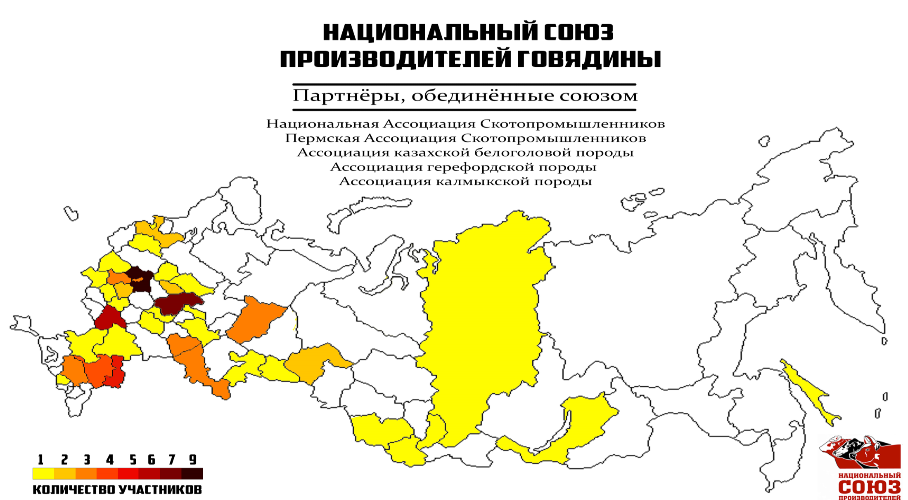




Партнеры Союза
nspg-ru@yandex.ru www.nspg.ru

Slide 21
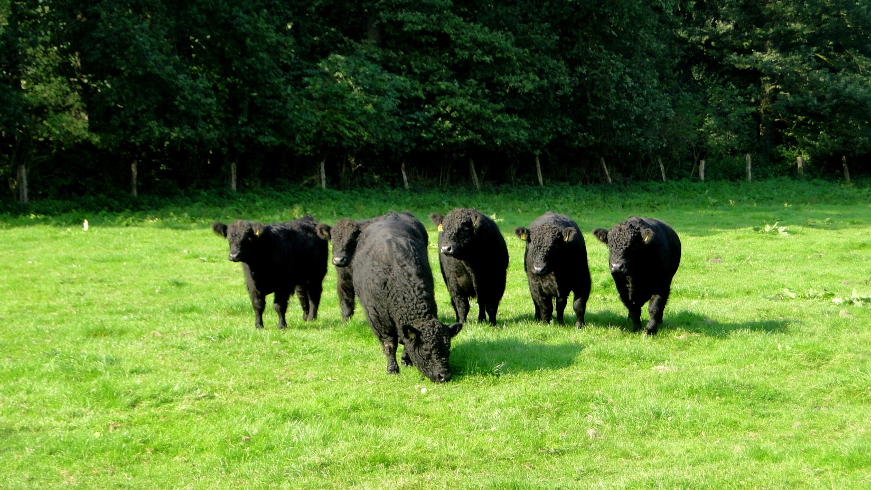

Благодарю за внимание

